Slide 1

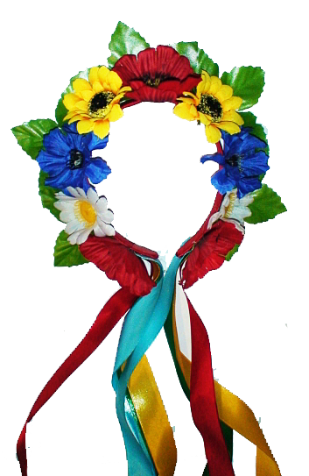
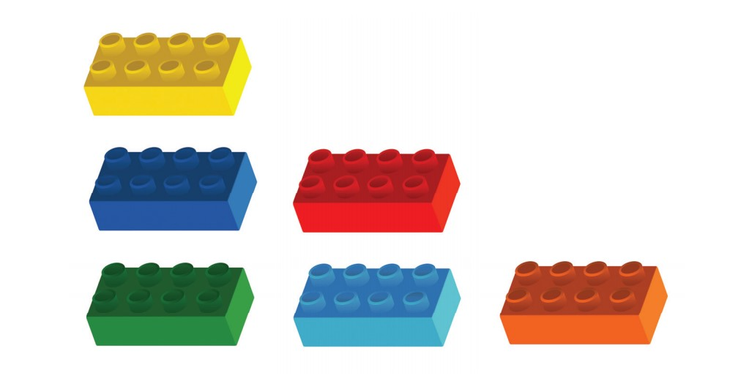

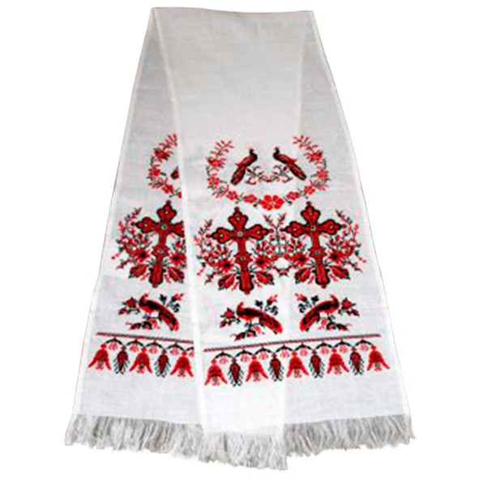
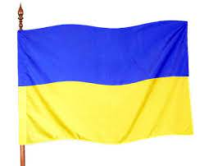
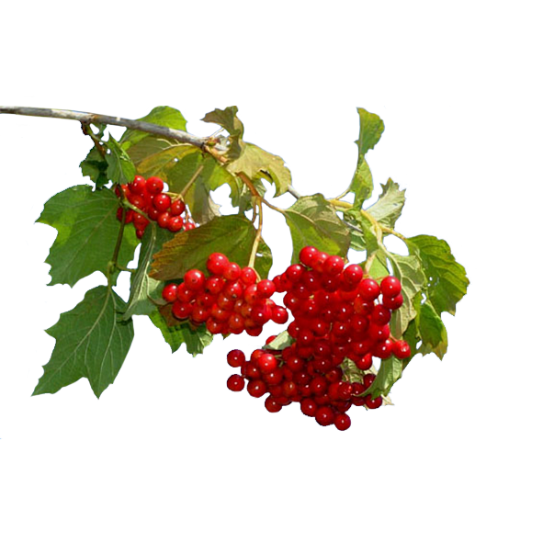

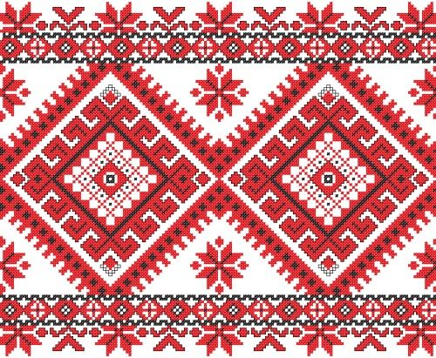
Народні та державні символи
України
МЕТА:
розвивати увагу, пам’ять, творче мислення. Поглибити та активізувати уявлення дітей про державні та народні символи України. Продовжувати вчити складати моделі слів використовуючи цеглинки ЛЕГО та називати їх. Формувати соціально-громадянську компетентність.

Slide 2
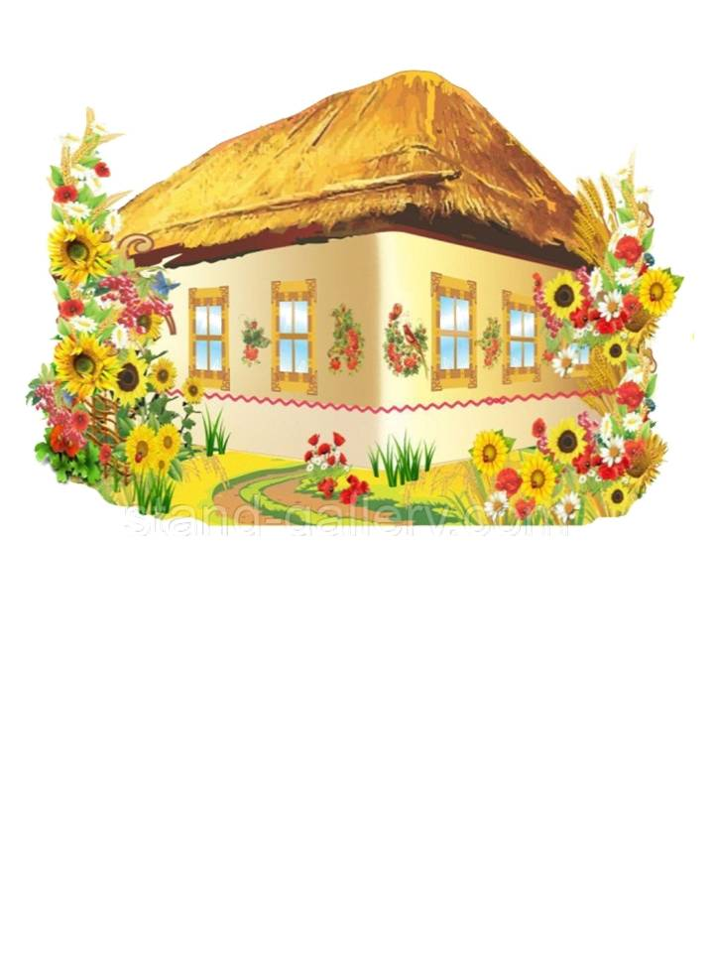
ш
р
и
у
к
н
а
т
а
x

Slide 3
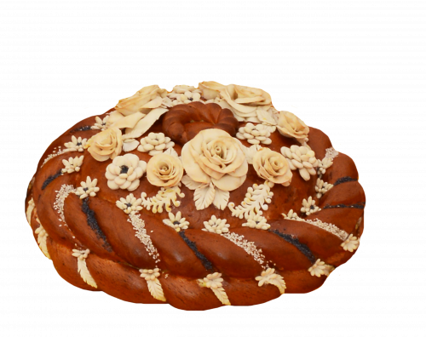
л
а
к
и
н
а
л
б
і
х

Slide 4
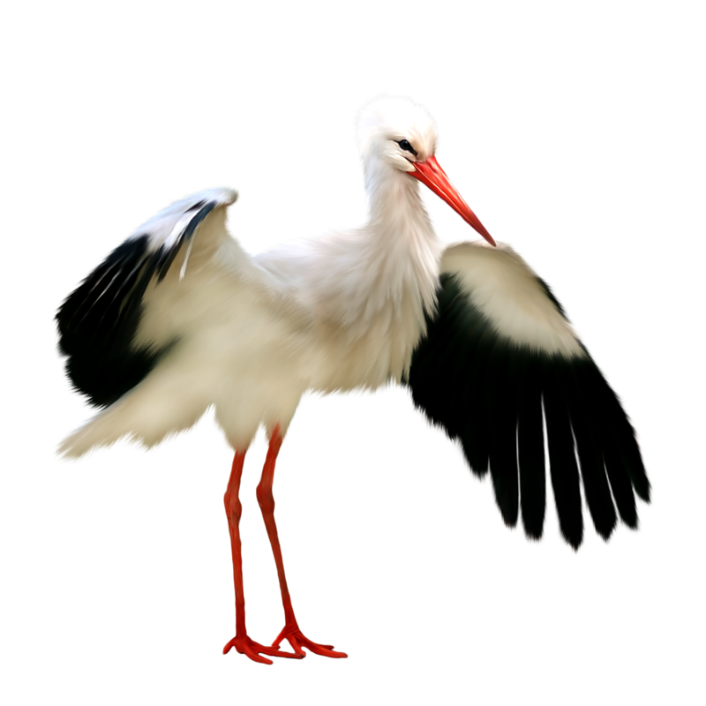


л
е
к
а
е
л
р
е
б
а
в

Slide 5
п
о
р
а
п
р
е
б
г
р

Slide 6

г
м
н
і
в
к
н
о
і

